Slide 1
Cómo criar niños y niñas felices y seguros de sí mismos

Slide 3
Objetivo del tema
Ayudar en la educación de los niños y niñas para que se conviertan en hombres y mujeres saludables, felices y exitosos para que superen los desafíos y destaquen en la vida adulta.

Slide 4
0
¿Qué situaciones podrían enfrentar en este mundo los niños y las niñas?
La depresión
0
La ansiedad
0
Estrés por la carga de tareas escolares
0
Desordenes alimenticios (Anorexia, Bulimia y Sobrepeso)
0
Conceptos erróneos sobre el sexo
0
La hiper-sexualización
0
Baja autoestima y problemas de identidad

Slide 5
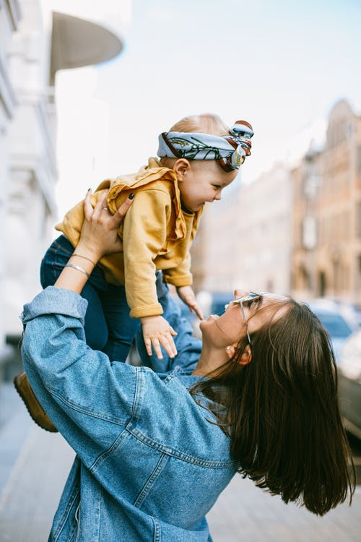
0
La importancia de la madre en el desarrollo emocional de los hijos
Desde el vientre se empieza a formar un vínculo estrecho entre mamá e hijo.
0
Luego, durante la lactancia materna se estrecha esa conexión de amor.
0
Es la primer figura de seguridad para ellos.

Slide 6
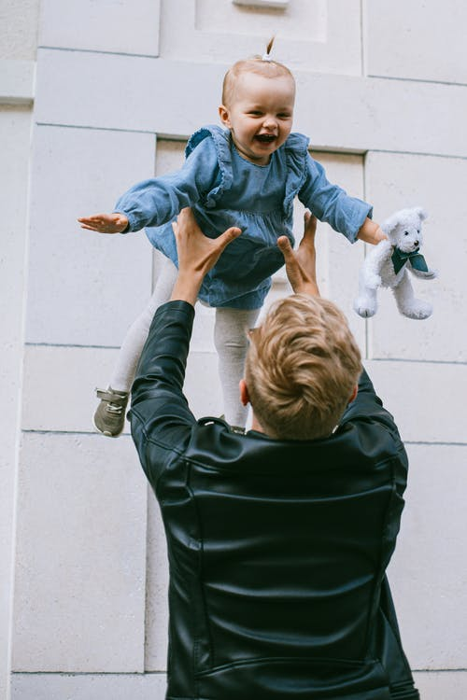
0
La importancia del padre en
la vida de los hijos
En el año 1912, Carl Gustav Jung, un médico psiquiatra, psicólogo y ensayista suizo, acuñó el término Complejo de Electra en contraposición al de Edipo
0
La relación del padre con la madre será el ejemplo que el niño tomará para sus futuras relaciones.

Slide 7
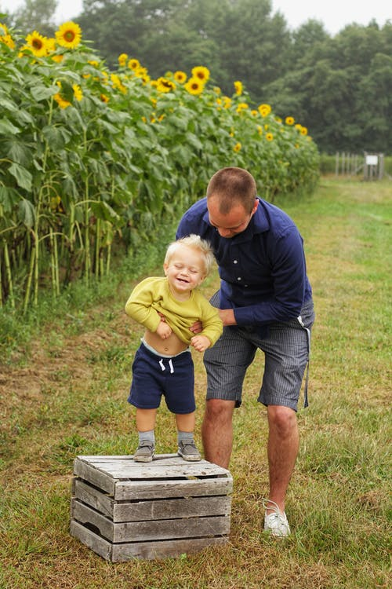
0
La importancia del padre en
la vida de los hijos
En los hijos varones fortalece su identidad.
0
Ejemplo de responsabilidad en el cumplimiento de su rol.
0
En general el padre por su fuerza, su voz proyecta la sensación de seguridad y protección.

Slide 8
Aunque mi padre y mi madre me dejaran, con todo,
Dios me recogerá.
Salmos 27:10

Slide 9
¿CÓMO AYUDAR A LOS NIÑOS QUE NO HAN CONTADO CON LA SEGURIDAD DE SUS PADRES?

Slide 10
ESTABLECER LA RELACIÓN CON DIOS PADRE
Dios
Padre
Hogar
seguro
Abuelo
Tía
Papá
Mamá
Tía
“Padre nuestro que estás en los cielos..”

Slide 11
CARACTERÍSTICAS DE DIOS COMO PADRE
Dios es proveedor
Génesis 22:14; Mateo 6:11
0
Génesis 22:14; Mateo 6:11
0
Dios es amoroso
Lucas 18:15; Jeremías 31:3
0
Dios es protector
Salmo 27
0
Dios escucha
2 Crónicas 7:15
0
Dios disciplina
Proverbios 3:12; Hebreos 12:6
0
Dios nos aconseja
Isaías 9:6

Slide 12
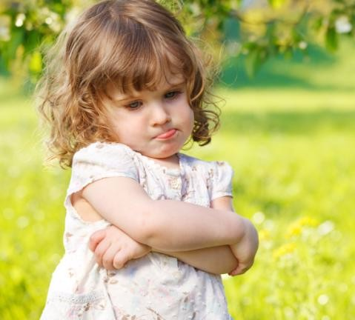
CARACTERISTICAS DE PERSONAS INSEGURAS
0
Incapacidad de tomar decisiones por temor a equivocarse
0
Envidia y celos de los demás
0
Gran susceptibilidad a las criticas.

Slide 13
Secretos para criar niños y niñas felices y seguros de sí mismos

Slide 14
1
0
Enséñeles a quererse: su singularidad, ser única e irrepetible en el mundo. (rompiendo estereotipos, las niñas les gusta el rosa, deben usar vestido)
0
Enséneles que cada personalidad es diferente y evite comparaciones (algunos son extrovertidos y otros introvertidos)

Slide 15
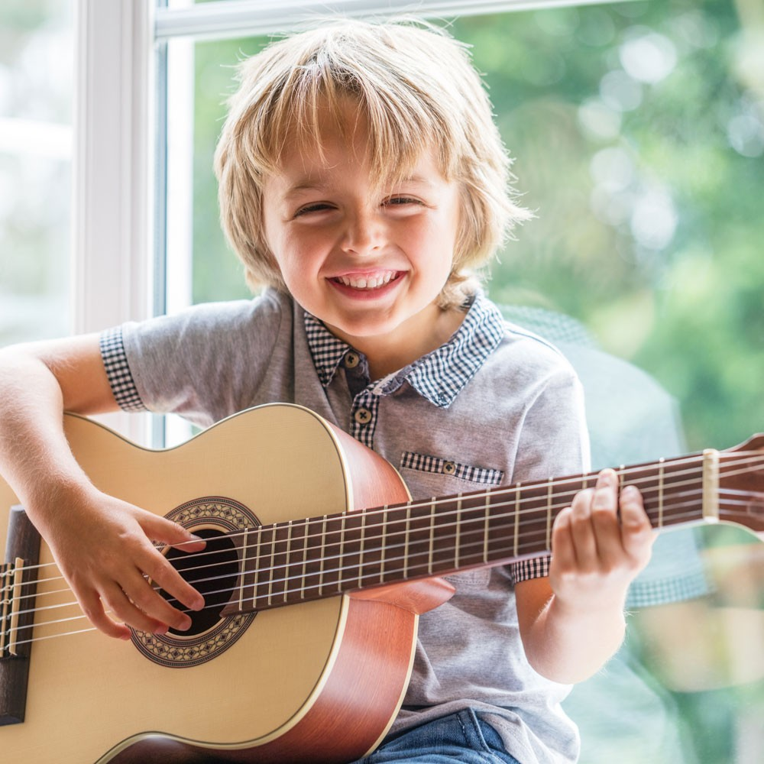
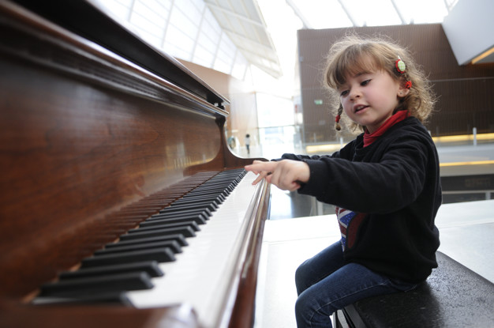
2
0
Ayúdeles a identificar su vocación y anímeles a lograr alcanzar sus sueños.
0
Ayúdeles a identificar sus fortalezas y debilidades

Slide 16
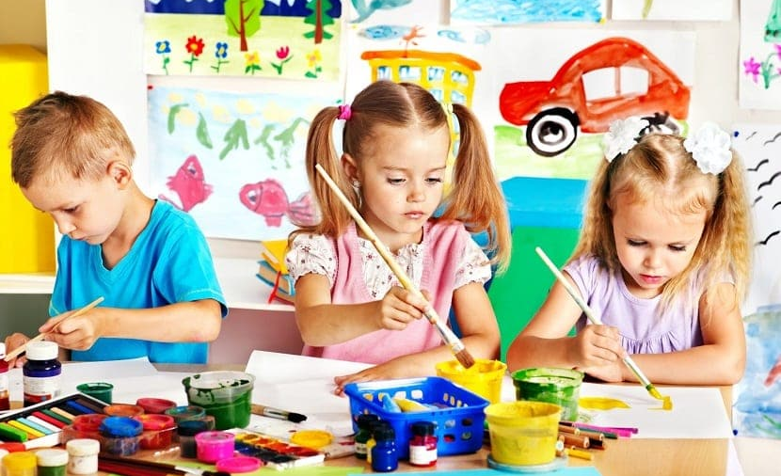
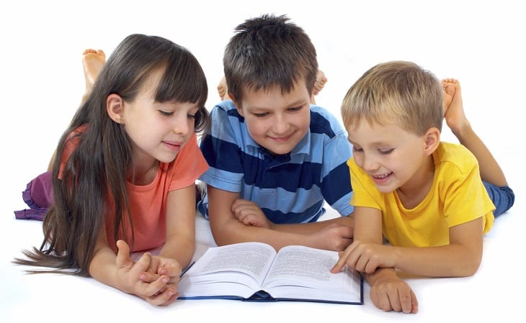
2
0
Cada persona tiene diferentes habilidades e inteligencias:
-
Actividades físicas
-
Actividades intelectuales como lectura o escritura
-
Actividades artísticas

Slide 17
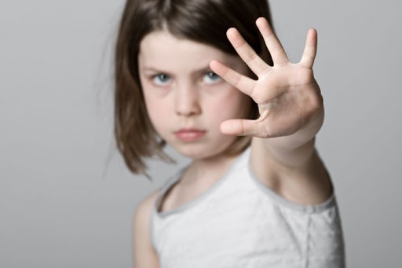
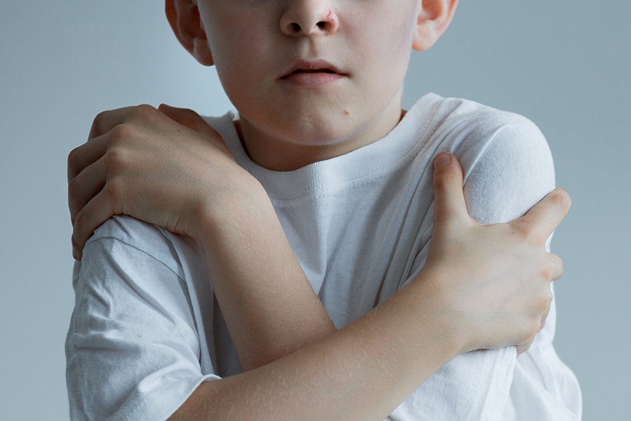
3
0
Enséñeles la importancia de cuidar su cuerpo.
-
Los niños con carencias afectivas son más vulnerables a ser víctimas de abuso sexual.

Slide 18
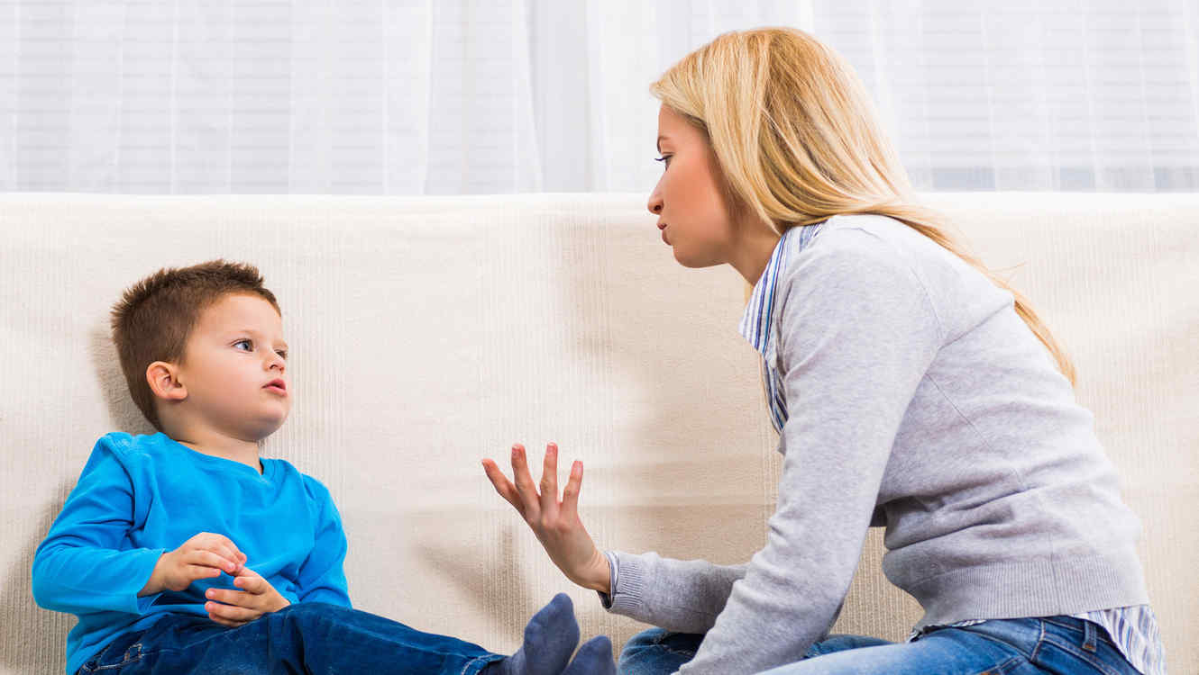
4
0
Enséñeles a expresar adecuadamente sus emociones.

Slide 19
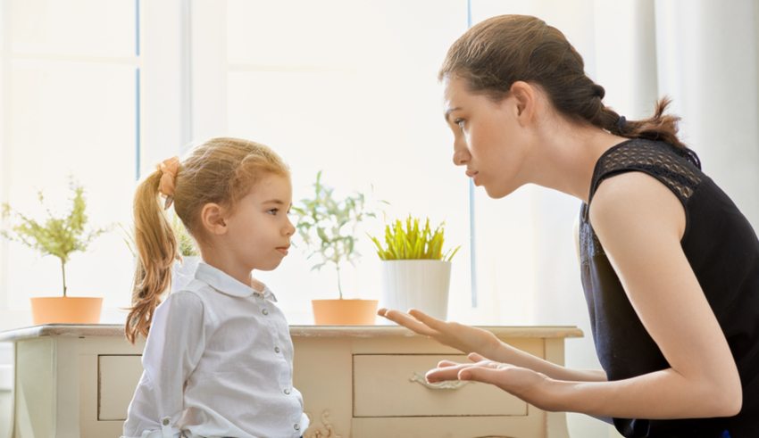
4
0
Existen emociones agradables y desagradables, y en ocasiones pueden confundirse.

Slide 20
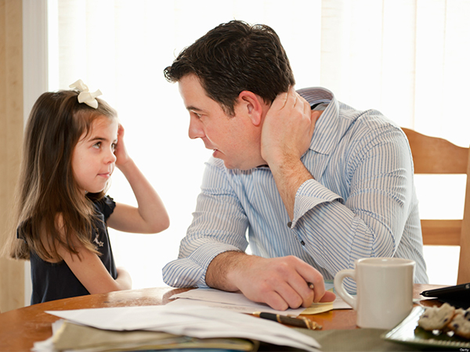
4
0
Deben identificar cada emoción, verbalizarla y gestionarla de
la mejor manera.

Slide 21
5
0
Ayudarles a construir un pensamiento positivo

Slide 22
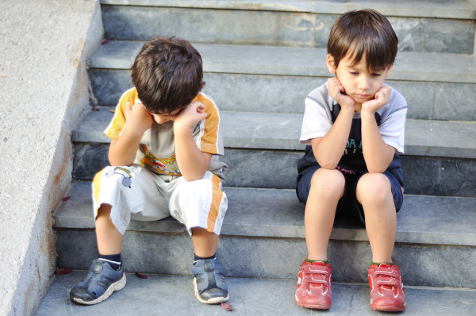
5
0
Los niños que han sufrido abandono por parte de los padres, es difícil que crean en ellos mismos pues, inconscientemente, consideran que quienes debían amarlos los abandonó porque son muy malos.

Slide 23
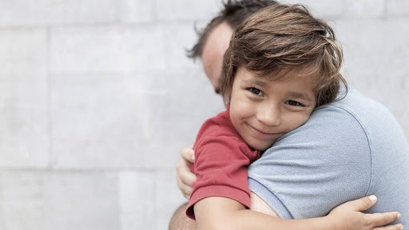
5
0
Ayúdeles a comprender que ellos no son los culpables de ese abandono.
0
Crea en ellos y hágaselos saber.

Slide 24
Porque cual es su pensamiento en su corazón, tal es él…
Proverbios 23:7

Slide 25
La muerte y la vida están en poder de la lengua…
Proverbios 18:21

Slide 26
Dinámica 2
Ir a www.menti.com y colocar el siguiente código: 2541 0203
Escribe las críticas que no ayudan a construir la autoestima en los niños.

Slide 27
Dinámica 2
Ir a www.menti.com y colocar el siguiente código: 2541 0203
Construye la crítica destructiva en una constructiva.

Slide 28
Ejemplo
Crítica destructiva:
- Tú no puedes montar bien la bicicleta.
Crítica constructiva:
- Aún no dominas del todo el timón de la bicicleta pero lo vas a lograr.

Slide 29
Anexos

Slide 30
Para trabajar tu autoestima
https://www.youtube.com/watch?v=CvMfvuJsYmE

Slide 31
Guía práctica para mejorar la autoestima en adolescente.
Link de descarga del material:
https://drive.google.com/file/d/1Ft6YkgRDurbWJAn92qtTAVMB1eJwkqPe/view?usp=sharing

Slide 32
Cuento para niños para trabajar la aceptación:
“¡No quiero el cabello rizado!”
Link del video:
https://www.youtube.com/watch?v=z8Iw874SzXQ

Slide 33
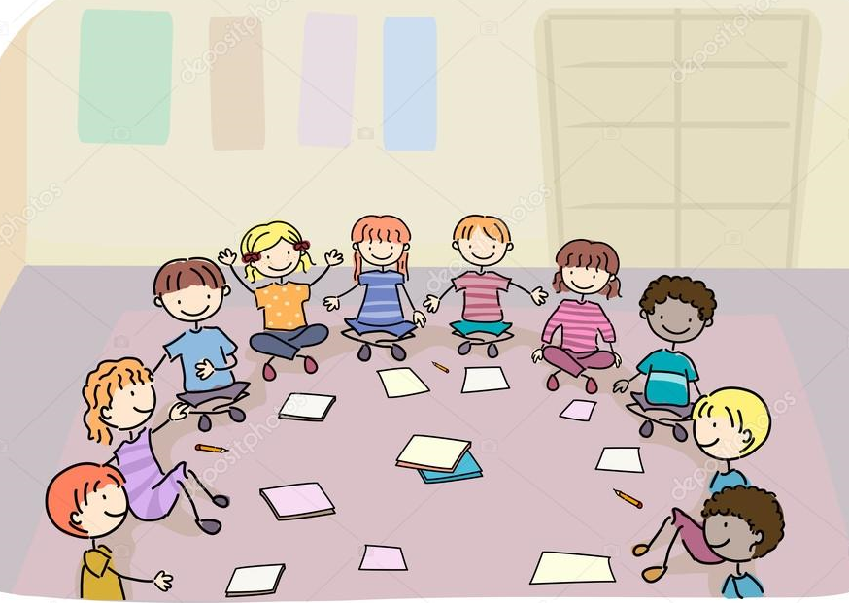
Taller descubramos un tesoro
Formar un círculo con los participantes, cada participante deberá tener una hoja con su nombre. La hoja deberá irse rotando a la derecha y cada compañero deberá escribir algo positivo de la persona que escribió su nombre en la hoja, y así seguirá rotando la hoja hasta llegar a su dueño.

Slide 34
Taller descubramos un tesoro
Al final cada uno descubrirá
lo lindo que otros piensan de él o ella.

Slide 35
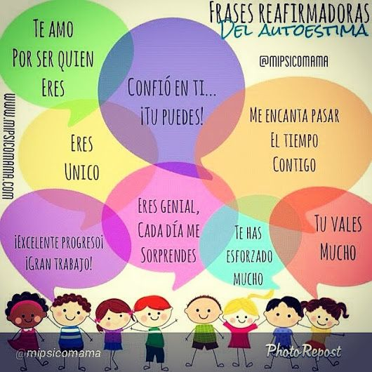
Sticker de cualidades: brindar una frase positiva a cada alumno según la necesidad que vean en él

Slide 36
Cómo ayudar a los niños a cuidar su cuerpo
Material: Aprendiendo a cuidarme

Slide 37
Videos de prevención de abuso sexual infantil
El libro de Tere
Link del video: https://www.youtube.com/watch?v=d6jlo2OFKXQ

Slide 38
Videos de prevención de abuso sexual infantil
El libro de Sebas
Link del video: https://www.youtube.com/watch?v=CA0Zn-ZybLw

Slide 39
Cómo ayudar a los niño a regular sus emociones
Cuento “El monstruo de colores”
para identificar las emociones.
Link del video:
https://www.youtube.com/watch?v=sgHZABb9BDk&t=18s

Slide 40
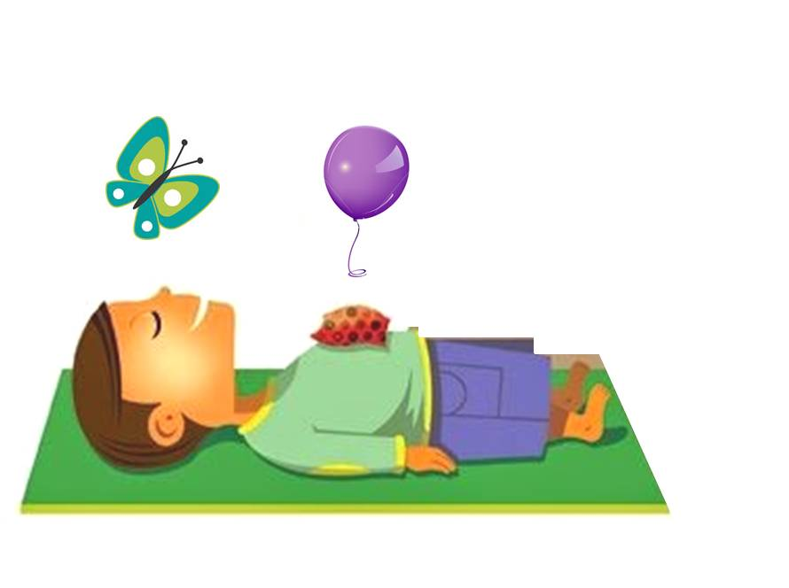
Cómo ayudar a los niño a regular sus emociones
Enseñar respiraciones de relajación para regular las emociones.

Slide 41
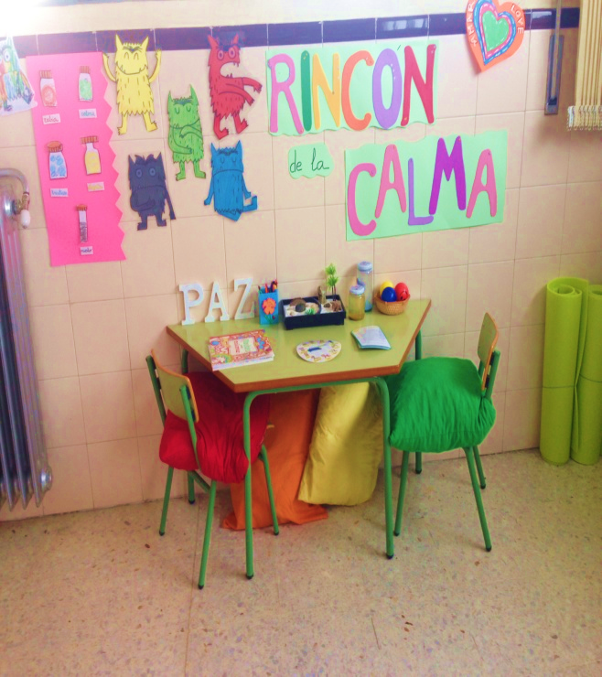
Brindar espacio de la calma.
Donde el niño o adolescente realice una actividad que lo tranquilice: dibujar, pintar, escuchar música, escribir.

Slide 42
Ayudar a los pensamientos positivos
Video: “Las gafas de ver el mundo bonito”
Link del video:
https://www.youtube.com/watch?v=B1AsWU-FJhw

Slide 43
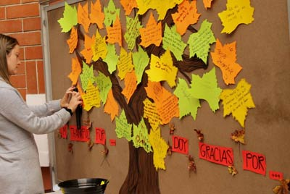
Trabajar el taller del árbol de los agradecimientos.
Cada uno en una hoja debe escribir un agradecimiento y colocarlo en el árbol que se deberá tener en el aula o salón. Si el niño desea otra hoja se le puede dar para llenar el árbol de agradecimientos

Slide 44
Cómo criar niños y niñas felices y seguros de sí mismos

Slide 46
ENCUENTRA NUESTRA PÁGINA EN
Como
Dale click a
+ 502 5888 4685

